Slide 1
Svetovanje na enem mestu in aktivnosti Zavoda RS za zaposlovanje, namere učencev in mladi na trgu dela
Posvet ŠSD 2023
mag. Julija Pirnat
januar 2023

Slide 2

Svetovanje na enem mestu
Za odločanje o nadaljnjem izobraževanju in karieri bo v sodelovanju različnih organizacij s področja VKO brezplačno potekalo Svetovanje na enem mestu:
karierno svetovanje, z namenom oblikovanja kariernih ciljev (izbira nadaljnjega izobraževanja, poklica, sprememba poklica ali zaposlitve, idr.)
celostne in kakovostne informacije za:
    odločanje za nadaljevanje izobraževanja (prehodi in spremembe – za odrasle in šolajočo mladino).
Namenjeno vsem, ki iščejo informacije za gradnjo svoje poklicne prihodnosti. Delovanje bo zagotovljeno pa po načelih odprtega dostopa ter brezplačne in anonimne uporabe.
Informacije in svetovanje koordinirano ponuja več organizacij, ki izvajajo svetovalno dejavnost na področju izobraževanja in zaposlovanja.
Datum izvedbe: od 13. do 24. 2. 2023, od ponedeljka do petka, od 15. do 19. ure, v prostorih Kariernega središča OS Ljubljana, Smoletova 12.

Slide 3
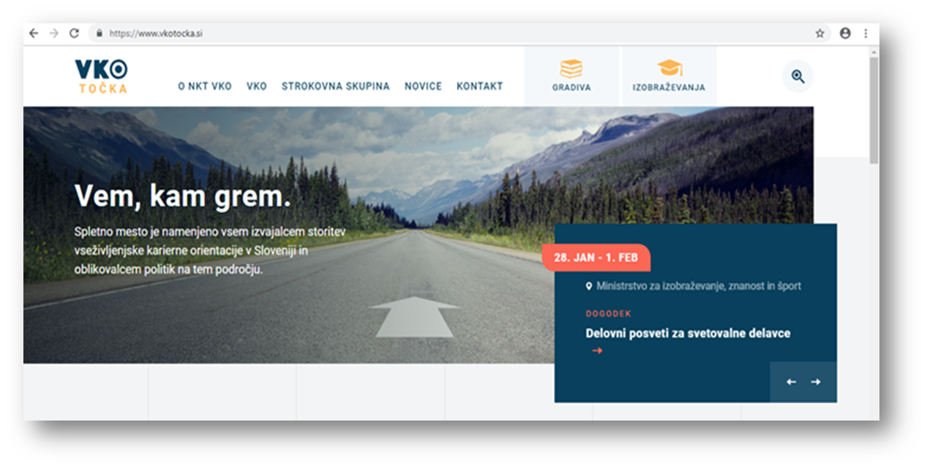
Delovanje NKT VKO po izteku projekta
VKO točka (https://www.vkotocka.si/), novičnik
eVKO portal (vko@ess.gov.si)
portal eMFBT – izobraževanje (emfbt@ess.gov.si)
VKO pripomočki in orodja
sodelovanje v Nacionalni strokovni skupini za VKO
na voljo knjiga Praktični vodnik po razburkanih vodah kariernega svetovanja – pišite na vko@ess.gov.si

Slide 4
namere glede na raven izobraževanja
Namere učencev 9. razredov v šolskem letu 2023/24

Slide 5
Gibanje registrirane brezposelnosti
Mladi na trgu dela

Slide 6
Brezposelni mladi v starosti od 15 do 29 let, po doseženi izobrazbi

Slide 7

Hvala za pozornost.
vko@ess.gov.si
julija.pirnat@ess.gov.si
Helena.KujundzicLukacek@ess.gov.si

Slide 8
Priloge

Slide 9
namere glede na raven izobraževanja
Namere učencev 9. razredov v šolskem letu 2023/24

Slide 10
Namere učencev po gimnazijskih programih

Slide 11
Nižje in srednje poklicno izobraževanje 2022/23
največkrat izbrani programi
Frizer
Avtoserviser
Računalnikar
Mehatronik operater
Elektrikar
Mizar
Bolničar-negovalec
Slaščičar
Trgovec
najmanjkrat izbrani programi
Klepar-krovec
Metalurg
Pek
Strojnik strojnih inštalacij
Tapetnik
Obdelovalec lesa
Pomočnik v biotehniki in oskrbi
Pomočnik v tehnoloških procesih
Preoblikovalec tekstilij

Slide 12
Srednje strokovno izobraževanje 2022/23
največkrat izbrani programi
Tehnik računalništva
Predšolska vzgoja
Strojni tehnik
Ekonomski tehnik
Kozmetični tehnik
Elektrotehnik
Medijski tehnik
Tehnik zdravstvene nege
Tehnik oblikovanja
Veterinarski tehnik
najmanjkrat izbrani programi
Okoljevarstveni tehnik
Ustvarjalec modnih oblačil
Geodetski tehnik
Hortikulturni tehnik
Plovbni tehnik

Slide 13
Gibanje registrirane brezposelnosti
Mladi na trgu dela

Slide 14
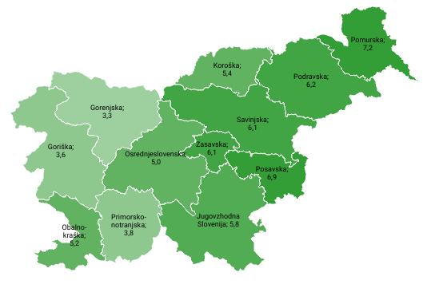
Stopnja registrirane brezposelnosti po statističnih regijah, oktober 2022
Slovenija: 5,4 %
Vir podatkov o delovno aktivnem prebivalstvu je SURS, vir podatkov o registrirani brezposelnosti je ZRSZ.

Slide 15
Prosta delovna mesta, 2017 – 2022*
* Dne 12. 4. 2013 je pričel veljati ZUTD-A, ki je ukinil obvezno prijavo prostega delovnega mesta pri Zavodu. Ker lahko delodajalci, ki ne sodijo v javni sektor ali niso gospodarske družbe v večinski lasti države, objavo prostega delovnega mesta zagotovijo sami, o tem pa Zavoda ne obveščajo, slednji nima več podatkov o vseh prostih delovnih mestih v državi.

Slide 16
Prijavljeni prvi iskalci zaposlitve – terciarna izobrazba

Slide 17
Stopnja zaposlenosti mladih, 15-24 let (vir: LFS, Eurostat)
EU – 27
Slovenija

Slide 18
Stopnja zaposlenosti mladih, 15-24 let, v državah članicah EU-27, 2. četrtletje 2022 (vir: LFS, Eurostat)

Slide 19
Stopnja brezposelnosti mladih, 15-24 let (vir: LFS, Eurostat)
EU – 27
Slovenija

Slide 20
Stopnja brezposelnosti mladih, 15-24 let, v državah članicah EU-27, 2. četrtletje 2022 (vir: LFS, Eurostat)

Slide 21
Stopnja zaposlenosti mladih, 25-29 let (vir: LFS, Eurostat)
EU - 27
Slovenija

Slide 22
Stopnja zaposlenosti mladih, 25-29 let, v državah članicah EU-27, 2. četrtletje 2022 (vir: LFS, Eurostat)

Slide 23
Stopnja brezposelnosti mladih, 25-29 let (vir: LFS, Eurostat)
EU - 27
Slovenija

Slide 24
Stopnja brezposelnosti mladih, 25-29 let, v državah članicah EU-27, 2. četrtletje 2022 (vir: LFS, Eurostat)

Slide 25
Prijavljeni prvi iskalci zaposlitve – nižja, srednja poklicna izobrazba

Slide 26
Prijavljeni prvi iskalci zaposlitve – srednja splošna in strokovna izobrazba

Slide 27
Prijavljeni prvi iskalci zaposlitve – terciarna izobrazba

